Slide 1
5.1 集成运放应用基础
5.2 集成运放用于信号的运算电路
5.2.1 基本运算电路
5.2.2 对数和反对数电路
5.2.3 乘除运算电路
5.3.4 V/I和 I/V变换电路
5.3 集成运放用于信号处理
5.3.1 有源滤波器
5.3.2 精密整流电路
5.3.3 电压比较器
5.3.4 采样-保持电路
5.4 信号的产生电路
5.4.1 信号发生器

Slide 2
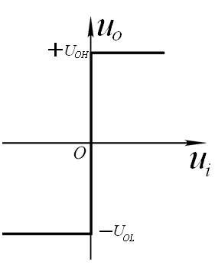
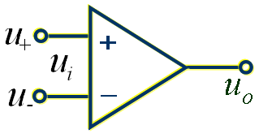
5.1 集成运放应用基础
一、理想运放的条件
1. 开环差模增益A_{od}=∞；
2. 差模输入电阻R_{id}= ∞；
3. 输出电阻R_{o}=0;
4. BW=∞；
5.失调、零漂=0。
理想传输特性
u_{o}
+U_{OM}
u_{i}
-U_{OM}
实际传输特性
ε
运放的电路符号

Slide 3
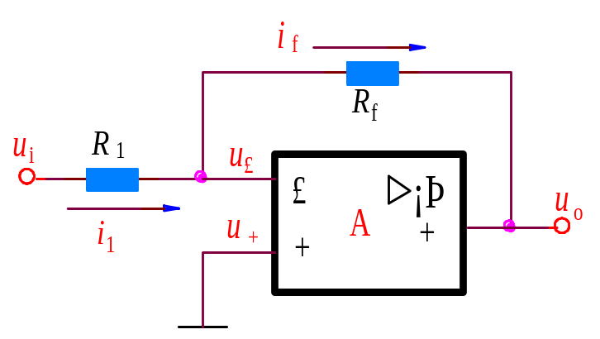
二、线性区域的扩展
1、负反馈扩展线性范围
u_{o}
+U_{OM}
A_{ud}=10⁹
u_{i}
集成运放是一个高增益的放大模块，为了扩大运放的线性区，实现线性放大，同时达到可以任意设定放大倍数等目的，必须给运放电路引入负反馈。
-U_{OM}
开环传输特性
ε
u_{o}
+U_{OM}
-R_{f}/R₁
u_{i}
-U_{imax}
+U_{imax}
可以证明，电路引入负反馈后的传输特性为
- U_{OM}
引入负反馈后的传输特性

Slide 4
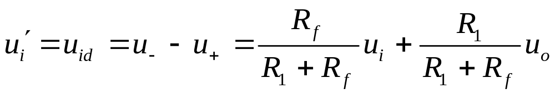
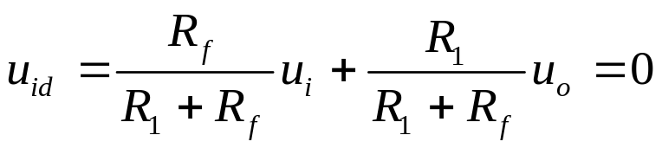
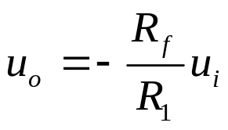
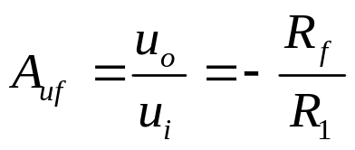
2、集成运放的两种负反馈组态
（1）反相输入组态
满足深度负反馈条件时，
u_{o}
+U_{OM}
-R_{f}/R₁
u_{i}
即
-U_{imax}
+U_{imax}
- U_{OM}
此时闭环放大倍数降为

Slide 5
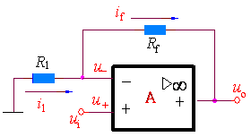
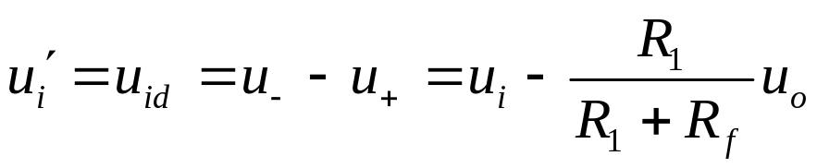
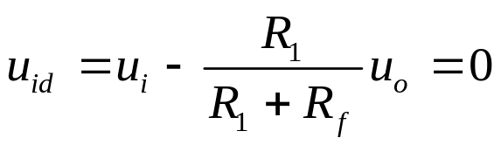
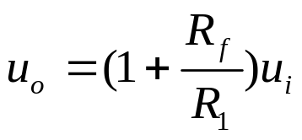
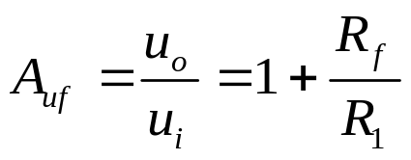
（2）同相输入组态
满足深度负反馈条件时，
u_{o}
1+R_{f}/R₁
+U_{OM}
即
u_{i}
此时闭环放大倍数降为
-U_{imax}
+U_{imax}
- U_{OM}
相应的闭环传输特性曲线为
引入负反馈后的传输特性

Slide 6
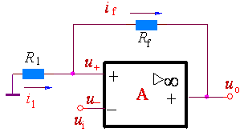
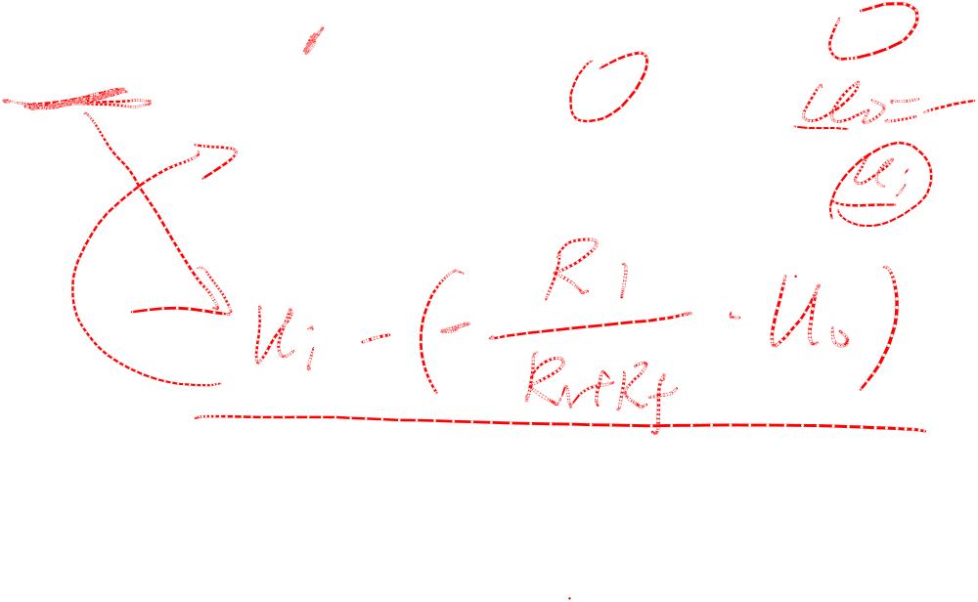
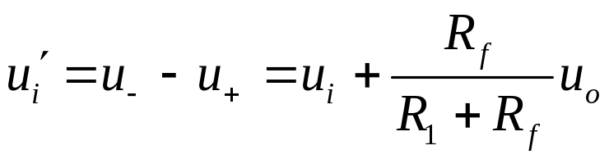
注意：不能将反馈引入同相端
反馈引入同相端的后果是：
净输入电压增大，永远不会满足虚短的条件，放大器线性范围将比开环时还窄。
所以我们的结论是：
理想运放工作在线性区的外部条件是：
电路中有负反馈！
即要在电路中引入负反馈，必须将反馈引向反相输入端。

Slide 7



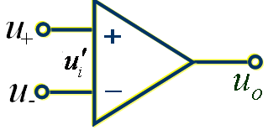


三、分析运放组成的线性电路的两条法则
虚短
虚断
放大倍数与负载无关，
可以分开分析。
四、分析运放组成的线性电路的目的是获得

Slide 8
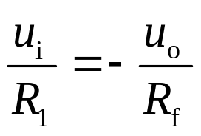
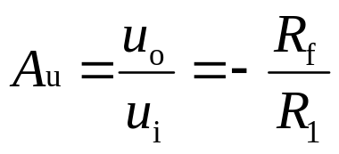
5.2 集成运放用于信号的运算电路
5.2.1 基本运算电路
因为有负反馈，利用虚短和虚断
一、比例运算（放大）电路
u₊ =0
1. 反相比例运算（反相放大器）
u－=u₊=0（虚地）
虚地点
i_{i}=0 i₁=i_{f} （虚断）
电压放大倍数:
反馈方式：
电压并联负反馈

Slide 9
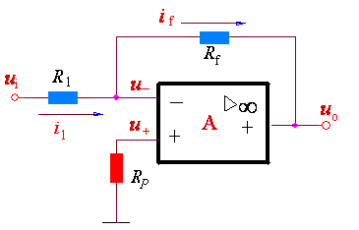
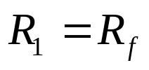
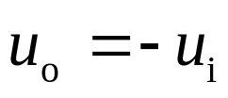
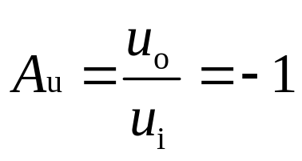
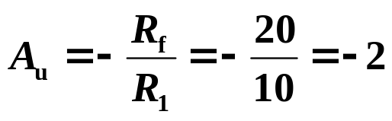


当 时
电路构成倒相器,即 。
例题1. R₁=10kΩ , R_{f}=20kΩ , u_{i} =-1V。求:u_{o} 、R_{i}。说明R_{P}的作用， R_{P}应为多大？
特点：
共模输入电压=0（u－=u₊=0）
缺点：输入电阻小（ R_{i}=R₁）
R_{P}为平衡电阻(使输入端对地的静态电阻相等):R_{p}=R₁//R_{f}

Slide 10
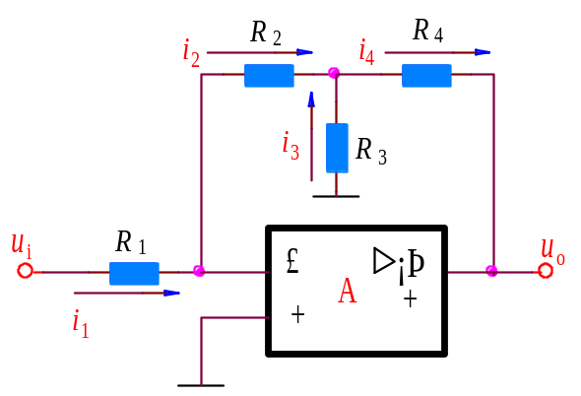
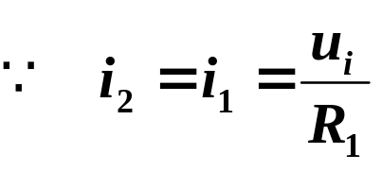

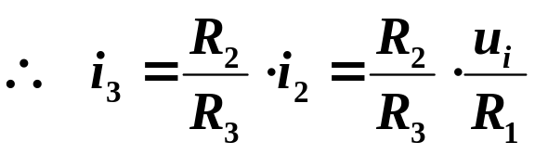
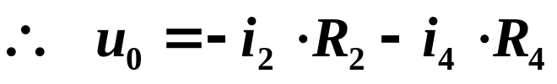
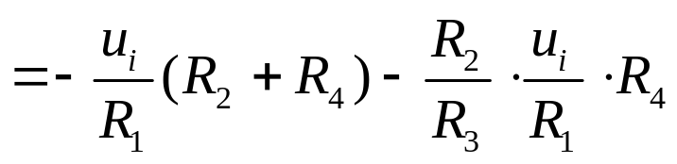
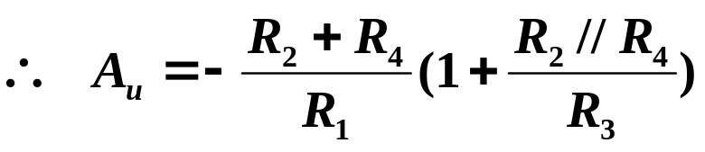
例题2 采用T型反馈网络的反相比例电路
目的：
在高比例系数时，避免R₁阻值太小，使输入电阻太小。
分析：u₊=u₋=0（虚短）
i₁=i₂ （虚断）

Slide 11
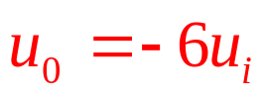
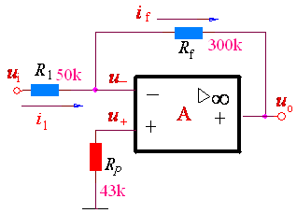
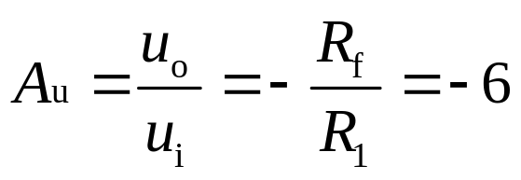




例题3 设计一个放大器，要求满足 ，且输入电阻不小于50kΩ的要求。
解：根据设计要求，应选择反相比例运算电路。
电压放大倍数:
即 ，此时放大器的输入电阻
由于要求输入电阻至少为50kΩ，即应选择
R_{P}=R₁//R_{f}=50//300=43kΩ

Slide 12



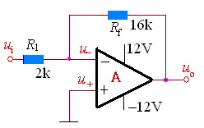
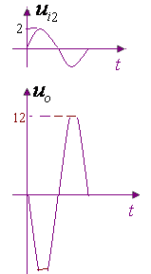
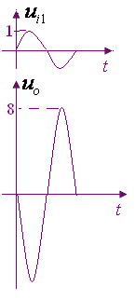
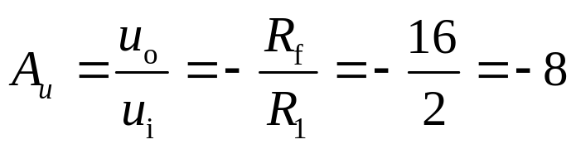
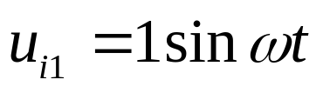

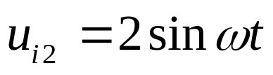

例题4 电路如图示，电源电压 ,当输入电压分别为 (V)和 (V)时，分别画出输出电压的波形。
解：电压放大倍数为
当输入电压为 时
当输入电压为 时
显然此时已超过线性区进入了限幅区，输出波形产生非线性失真。

Slide 13
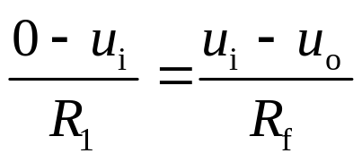
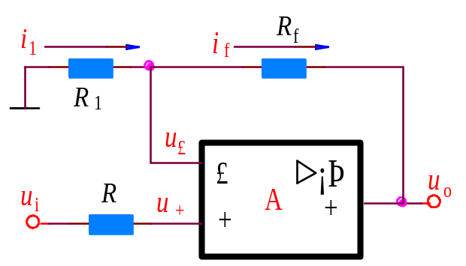
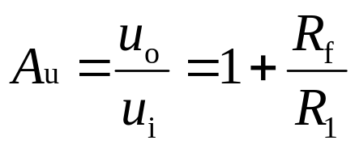
2. 同相比例运算电路（同相放大器）
电压放大倍数:
反馈方式：
电压串联负反馈
平衡电阻 R=R_{f}//R₁
因为有负反馈，
利用虚短和虚断
电路优点：输入电阻高
缺点：共模输入电压≠0
（u－=u₊=u_{i}）
u₋= u₊= u_{i}（虚短）
i₁=i_{f} （虚断）

Slide 14
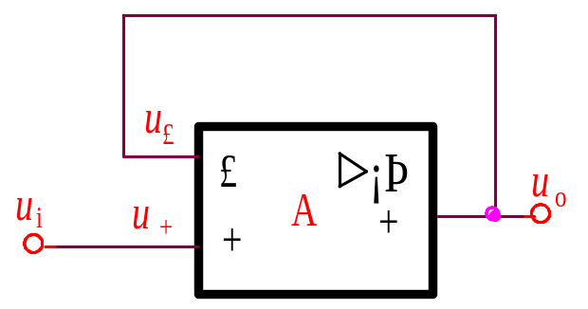
电压跟随器：
因为有负反馈，利用虚短和虚断：
u_{i}=u₊= u₋= u_{o}
A_{u}=1
此电路是同相比例运算的特殊情况。
此电路是电压串联负反馈，输入电阻大，输出电阻小，在电路中的作用与分立元件的射极输出器相同，但是电压跟随性能更好。

Slide 15
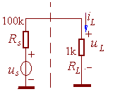
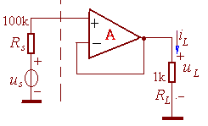
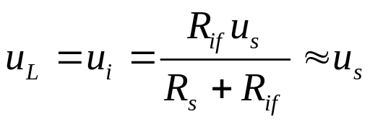
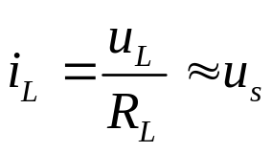
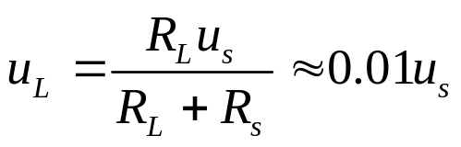
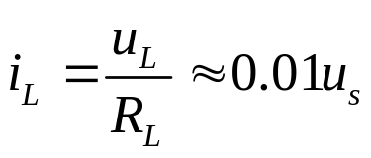
例题1 用一个内阻为100k的信号源，为一个负载（R_{L}=1k）提供电流和电压，一种方案将它们直接相连，如图（a）所示；另一种方案是在负载和信号源之间插入一级电压跟随器如图（b）所示。分析哪种方案负载上获得的电流、电压大。
方案二
（a）
（b）
解:方案一
显然，直接连接负载时，信号被衰减了很多，而加入电压跟随器后信号可以不衰减的传送给负载。

Slide 16
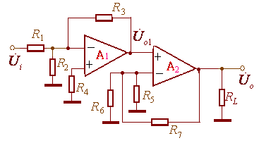
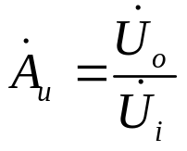




例题2 电路如图示，
（1）指出A₁、A₂的功能；
（2）求
解：A₁为反相比例电路（反相输入式放大器），A₂为同相输入式放大器。

Slide 17




【例3】电路如图所示，若u_{O}=-55u_{I}，其余参数如图中所标注。试求出R₅之值。
【解】
电路中A₁构成同相比例运算电路，A₂构成反相比例运算电路
其中
R₅＝500kΩ

Slide 18
小结：
同相比例运算电路
反相比例运算电路
i
f
i
R
1
i
f
f
R
f
R
u
R
u
1
i
1
－
u
－
∞
u
－
－
∞
i
u
A
+
o
u
u
o
1
+
+
i
u
+
A
+
+
特点：
u_{o}与 u_{i}反相
共模输入电压≈0
（u－≈u₊=0）
输入电阻小（ R_{i}≈R₁）
特点：
u_{o}与 u_{i}同相
共模输入电压≠0
（u－≈u₊=u_{i}）
输入电阻高（R_{i}≈∞）

Slide 19








二、加、减法运算电路
或用叠加原理求解：
1. 加法运算电路
i₁ + i₂= i_{f}
1） 反相加法器
虚地
若R₁ =R₂ =R,
平衡电阻
R_{P}= R₁// R₂//R_{f}

Slide 20




2） 同相求和运算
利用叠加原理
同相放大器
当R₁ = R₂ = R_{f} = R时,

Slide 21




2. 减法运算电路
（1）利用加法器和反相比例运算电路实现减法运算

Slide 22









（2）差动减法器
利用叠加原理
u_{i1}作用
综合：
u_{i2}作用
则有：

Slide 23








例题：求图示电路输入、输出之间的关系。
解：
显然调节电位器R_{W}即可调节总增益。
主讲 杨霓清

Slide 24












当总增益分别为1000、100、10、和1时。求R_{W}的值。
这是一个仪用放大器，也称之为数据放大器，广泛应用于工业现场、生物信号处理及其它仪器仪表的数据采集。
可以求得： 时
主讲 杨霓清

Slide 25
思考题：
1、扩展集成运放的线性范围通常采用的方法是什么？
2、分析运放组成的线性电路的两条法则是什么？
3、集成运放用于信号的运算时电路中必须引入何种反馈？
4、反馈端接运放的反相输入端还是同相输入端才能构成负反馈？
5、你能画出集成运放组成的反相放大器和同相放大器吗？，写出它们的电压放大倍数。
6、你能用几种方法组成减法器？
7、放大器有反相放大器和同相放大器之分，加法器有同相输入式和反相输入式吗？
8、集成运放有哪些线性应用？举例说明。
9、集成运放在线性应用时是开环还是闭环，是正反馈还是负反馈正反馈还是负反馈？

